Slide 1
Generative Adversarial Nets
https://arxiv.org/pdf/1406.2661.pdf

Slide 2
一种新的生成式框架
生成模型G
用于描述数据的分布，生成尽可能拟合真实数据的分布
G的目标就是尽可能使生成的结果让D的辨别出现错误
鉴别模型D
用于对G各个迭代轮次产生的结果进行评估，D的目标
是尽可能评估得出真实分布比G生成的更加真实

Slide 3
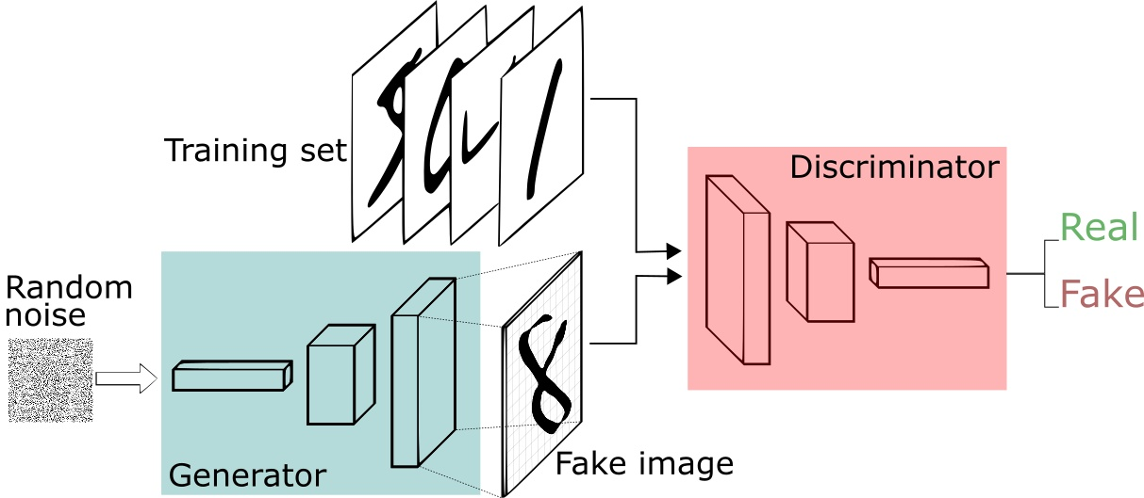

Slide 4
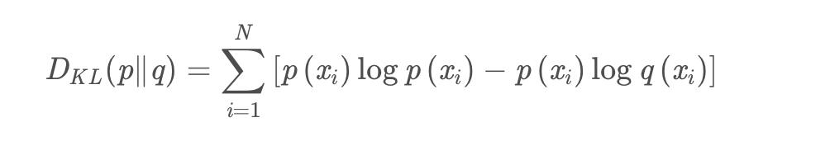
相对熵（KL散度）
是两个概率分布间差异的非对称性度量，相对熵等价于两个概率分布的信息熵的差值，若其中一个概率分布为真实分布，另一个为理论（拟合）分布，则此时相对熵等于交叉熵与真实分布的信息熵之差，表示使用理论分布拟合真实分布时产生的信息损耗。
其中p(xi​)为真实事件的概率分布，q ( x i ) 为理论拟合出来的该事件的概率分布。

Slide 5
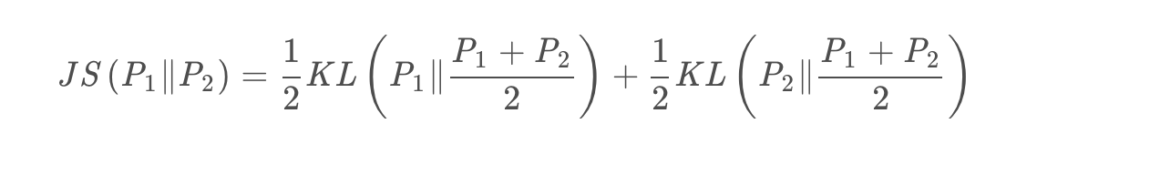
JS散度
由于KL散度并不是对称的，因此有时候用KL散度来训练神经网络会有顺序不同造成不一样的训练结果的情况，为了克服这个问题，就提出来JS散度。

Slide 6
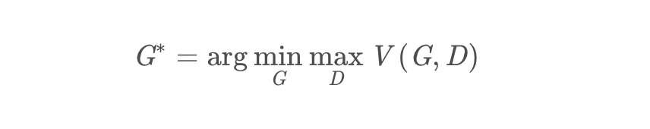
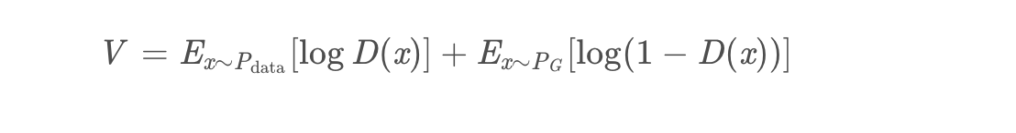
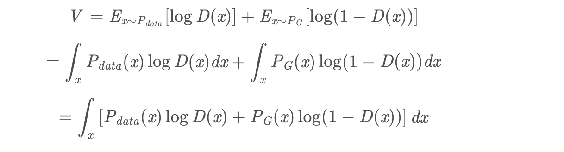

Slide 7
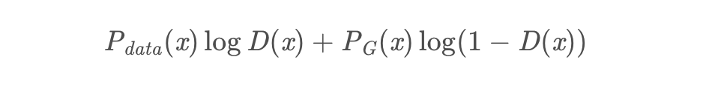
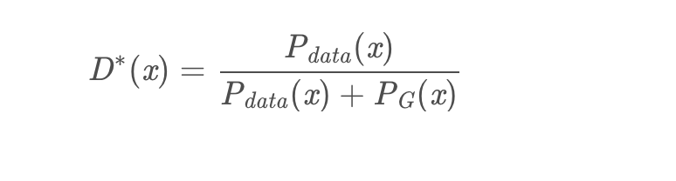
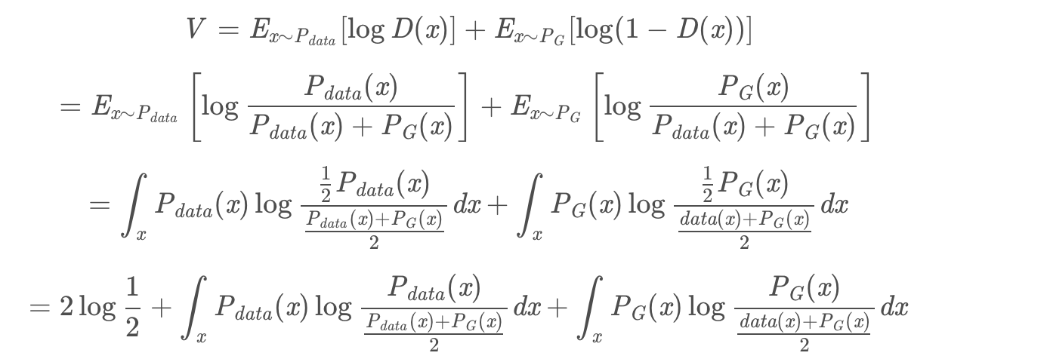
求D(x)最大值

Slide 8
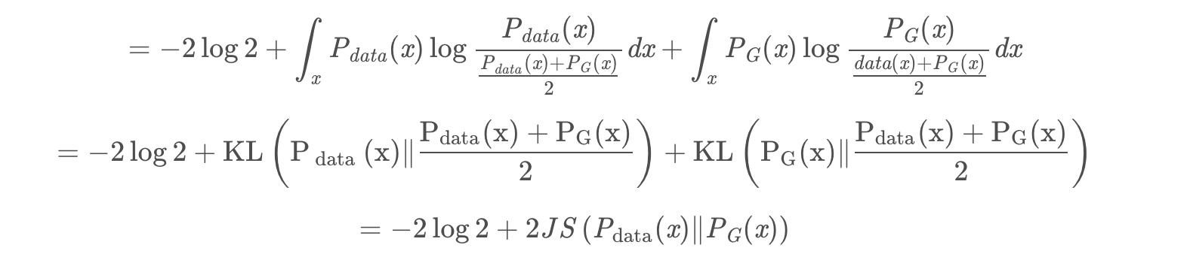
这一步的公式告诉我们，如果D(x)取得最大值，V就变成衡量Pdata​(x)和PG​(x)之间差距的公式。

Slide 9
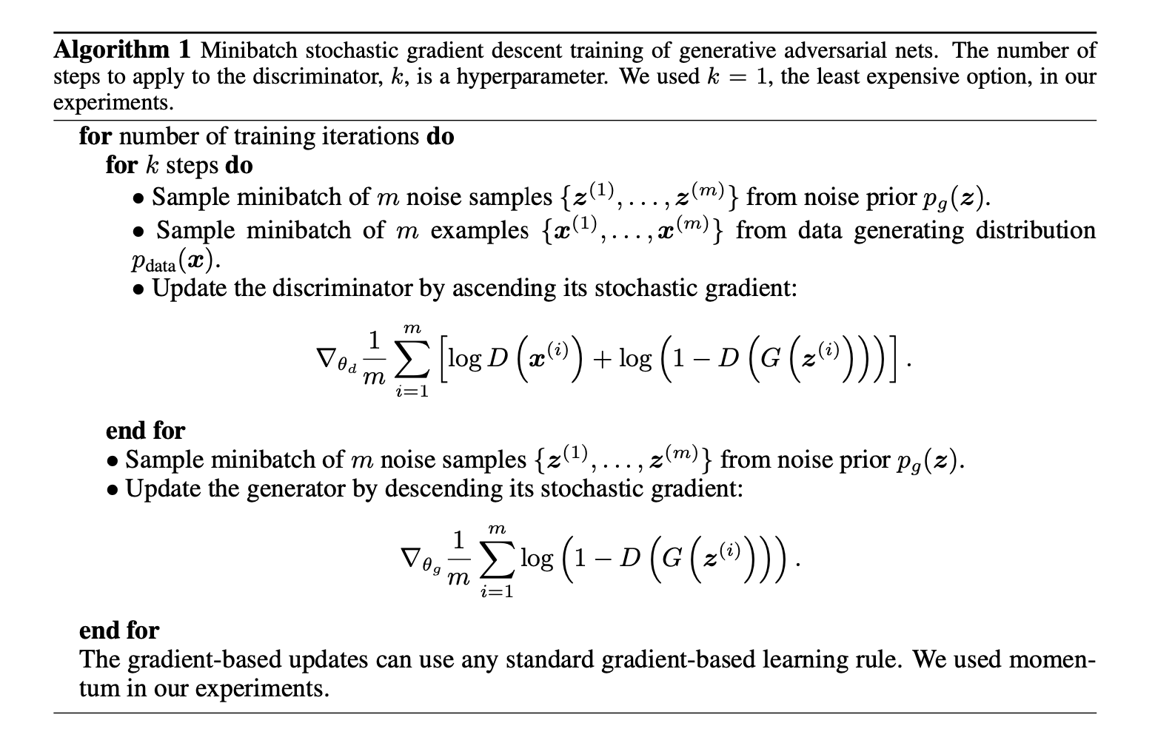

Slide 10
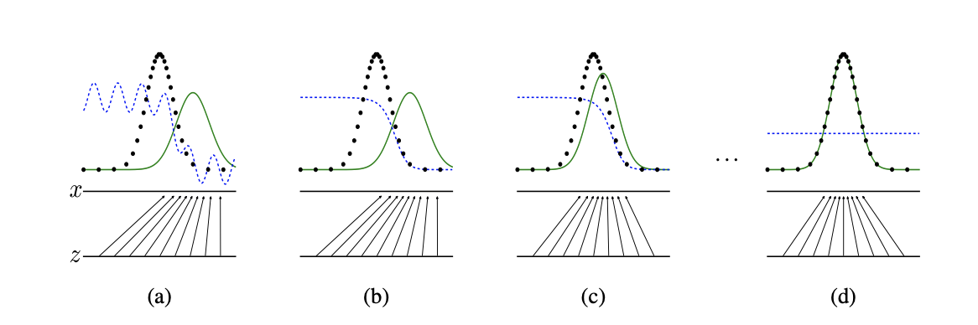
图中黑色虚线表示真实样本的分布情况，蓝色虚线表示判别器判别概率的分布
情况，绿色实线表示生成样本的分布，Z表示噪声，Z到x表示通过生成器之后的
分布的映射情况。

Slide 11
Wasserstein GAN
https://arxiv.org/pdf/1701.07875.pdf

Slide 12
原生GAN存在的问题
自从2014年Goodfellow提出以来，GAN就存在着训练困难，生成器和判别器的loss无法指示训练进程、生成样本缺乏多样性等问题。
原生GAN不稳定的原因
判别器训练的太好，生成器梯度消失，生成器loss降不下去
判别器训练的不好，生成器梯度就会不准确
WGAN的改进
判别器最后一层去掉sigmoid
生成器和判别器的loss不取log
每次更新判别器的参数之后把绝对值截断到不超过一个固定常数c
不使用基于动量的优化算法(Adam和momentum),推荐SGD或RMSProp

Slide 13
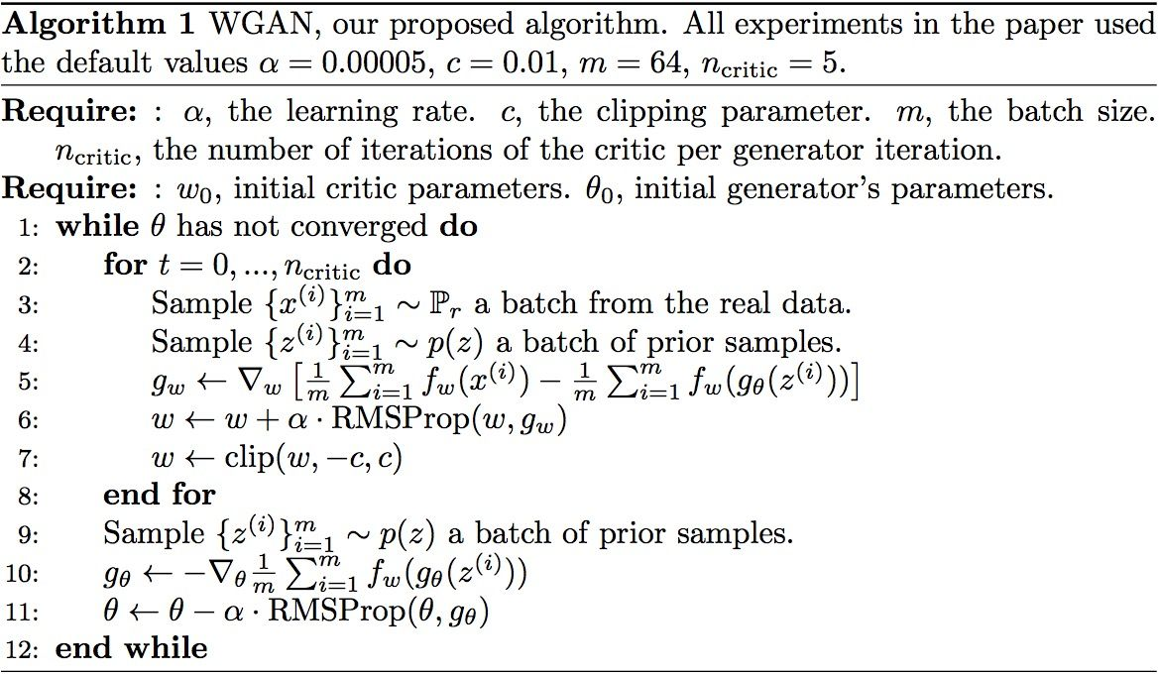

Slide 14
StarGAN: Unified Generative Adversarial Networks for Multi-Domain Image-to-Image Translation
https://arxiv.org/pdf/1711.09020.pdf

Slide 15
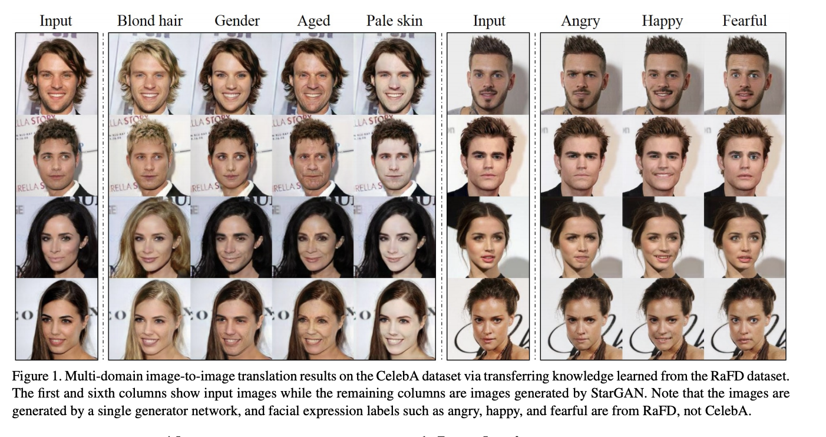

Slide 16
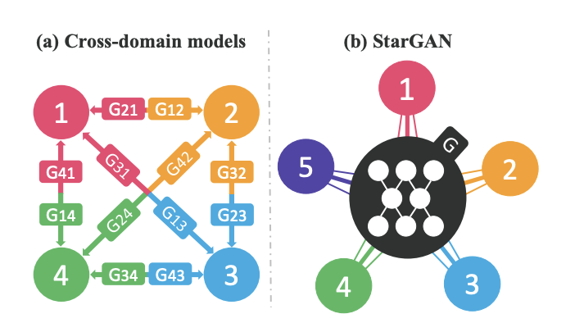
针对于现有的方法，在处理两个以上的域时，它的可扩展性和鲁棒性有限，因为每一对图像域都需要独立地建立不同的模型，因此提出了STARGAN。它是一种新颖可伸缩的方法，仅使用一个模型就可以为多个域执行图像到图像的转换。给定来自两个不同领域的训练数据，这些模型学习如何将图像从一个领域转换到另一个领域。

Slide 17
StarGAN的贡献如下
是一种新的生成对抗网络，只用一个生成器和一个判别器来学习多个域之间的映射，从所有域的图像中有效地训练
利用掩码向量方法成功的学习多个数据集之间的多域图像转换，使得StarGAN能够控制所有可用的域标签
使用StarGAN提供了面部属性转移和面部表情合成任务的定性和定量结果，显示了其相对于基线模型的优势

Slide 18
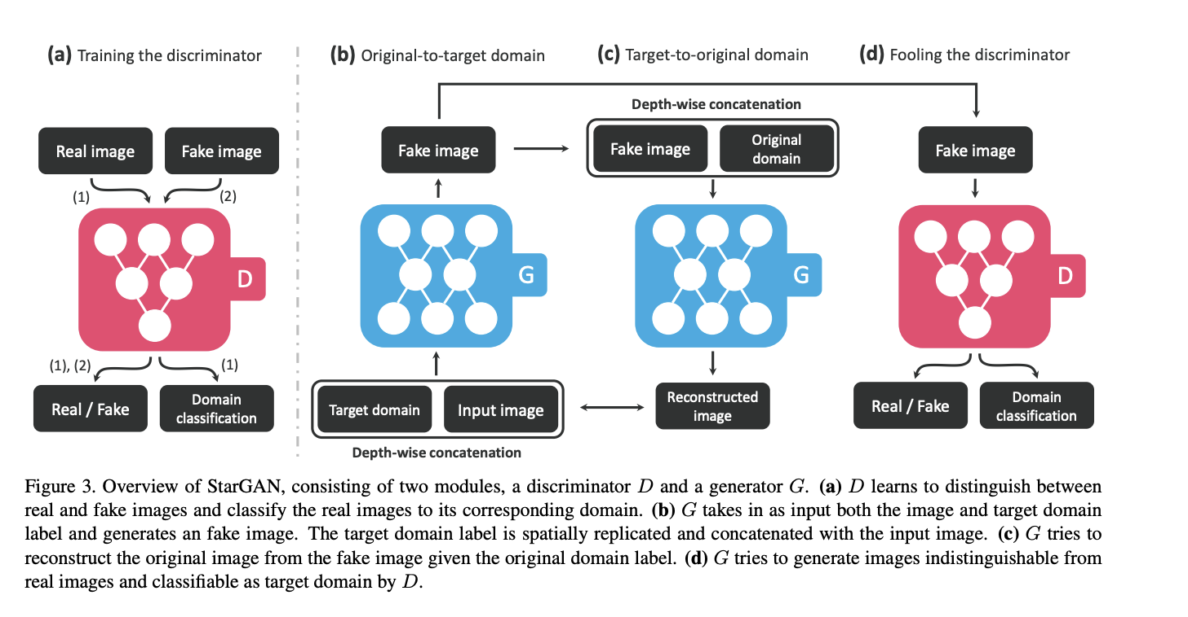

Slide 19
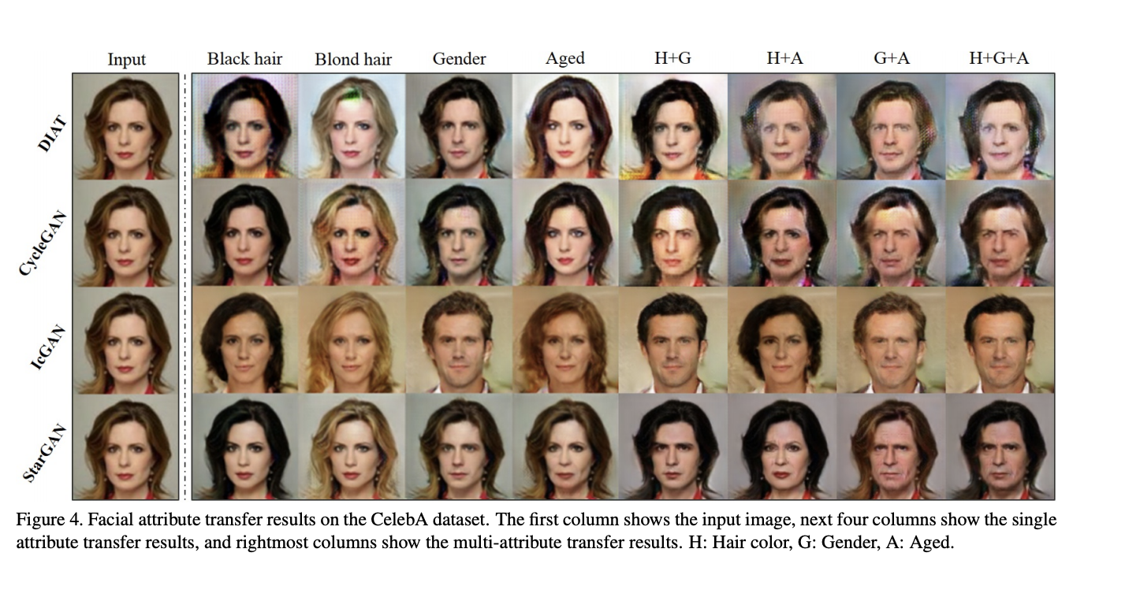

Slide 20
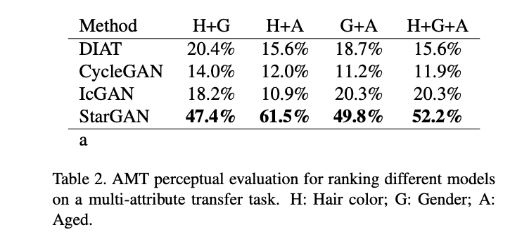
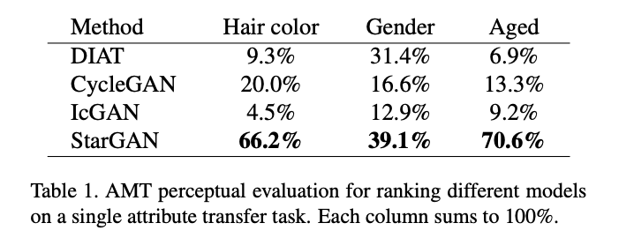

Slide 21
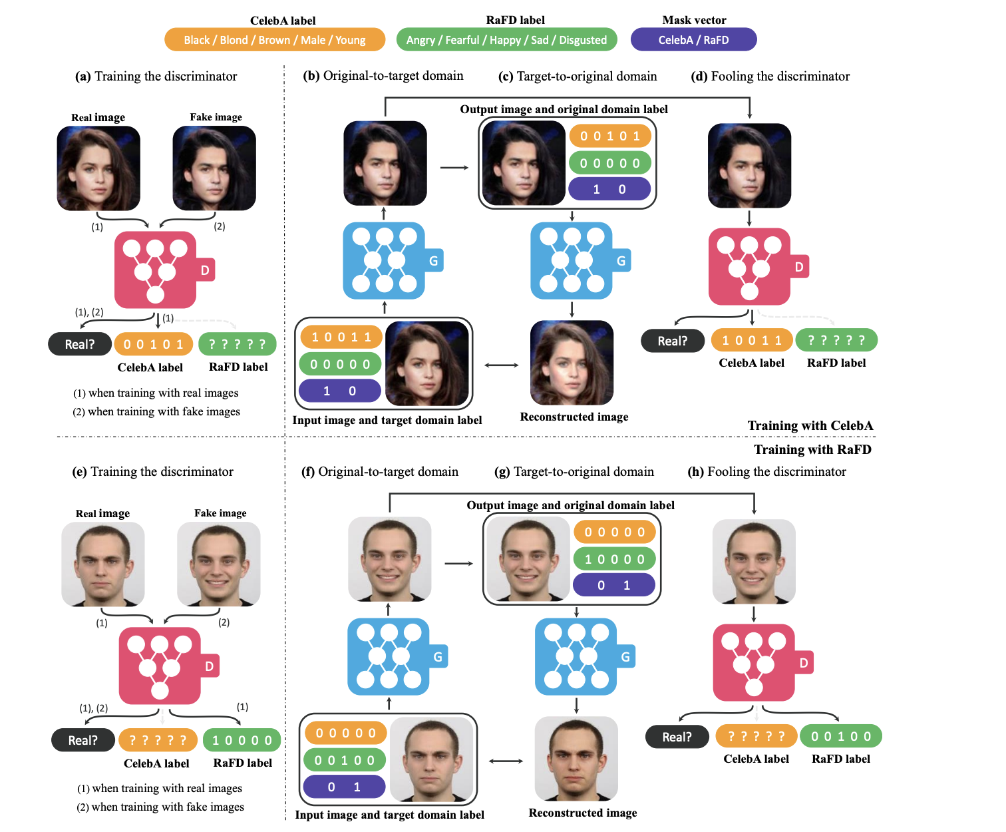

Slide 22
UNSUPERVISED REPRESENTATION LEARNING WITH DEEP CONVOLUTIONAL GENERATIVE ADVERSARIAL NETWORKS
https://arxiv.org/pdf/1511.06434.pdf

Slide 23
架构设计规则
使用卷积层替换池化层
去除全连接层
使用批归一化
使用恰当的激活函数

Slide 24
卷积层替换池化层
传统的CNN结构不仅包含卷积层，还包括了池化层。而在DCGAN结构中，采取把传统卷积网络中的池化层全部去除的操作，并使用卷积层来替换。
在判别器中，我们使用步长卷积来代替池化层；在生成器中，我们使用分数步长卷积来代替池化层。
去除全连接层
全连接层的缺点在于参数过多，当神经网络层数深了以后运算速度变变得非常慢。此外它也会使得网络变得容易过拟合。论文中提出了一种折中的方案，也就是将生成器的随机输入直接与卷积层特征输入进行连接，同样地对于判别器的输出层也是与卷积层的输出特征连接。

Slide 25
使用批归一化
深度学习的神经网络层数很多，每一层都会使得输出数据的分布发生变化，随着层数的增加网络的整体偏差会越来越大。批归一化（batch normalization）可以解决这一问题，通过对每一层的输入都进行归一化的处理，能够有效使得数据服从某个固定的数据分布。
激活函数的设计
在DCGAN中，生成器和判别器使用不同的激活函数。生成器中使用ReLU函数，输出层使用Tanh激活函数。另外，判别器中对所有层均使用LeakyReLU。

Slide 26
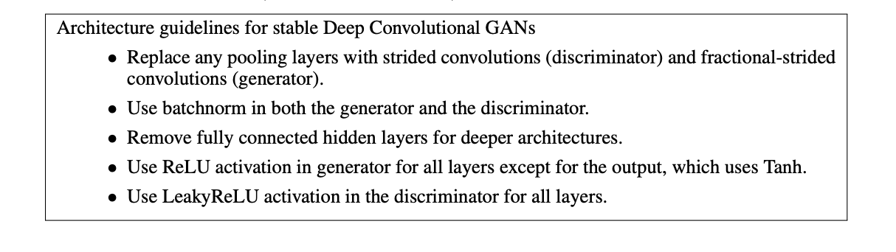

Slide 27
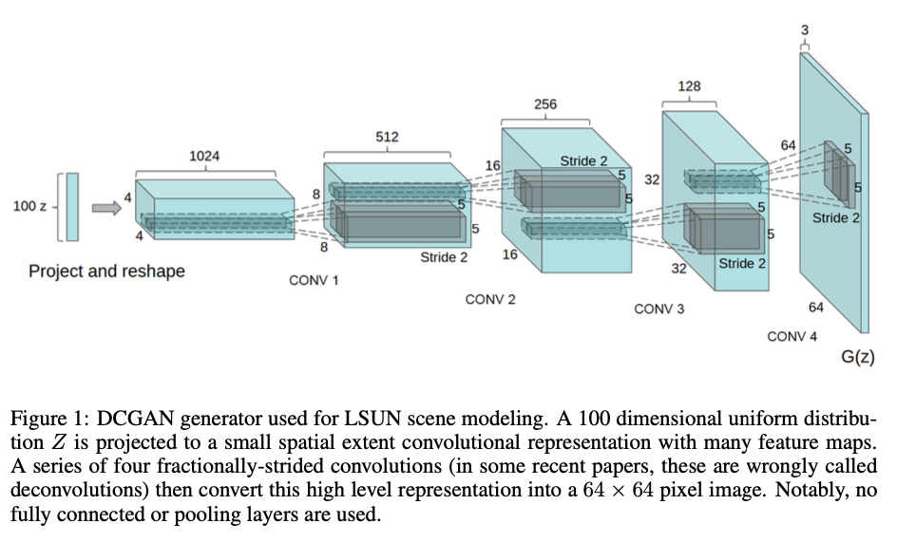

Slide 28
RDSGAN: Rank-based Distant Supervision Relation Extraction with Generative Adversarial Framework
https://arxiv.org/pdf/2009.14722.pdf

Slide 29
Relation Extraction（关系抽取）
从海量的非结构外的文本中抽取出有用的信息，并结构化成下游工作可用的格式。这是信息抽取的存在意义
信息抽取可分为实体抽取或命名实体识别，关系抽取以及事件抽取。
关系抽取可分为全局关系抽取与提及关系抽取，全局关系抽取基于一个很大的语料库，抽取其中所有关系对，而提及关系抽取，则是判断一句话中，一个实体对是否存在关系，存在哪种关系的工作。
关系抽取分两步，一步是判断一个实体对是否有关系，而另一步则是判断一个有关系的实体对之间的关系属于哪种。
远程监督（Distant Supervision）
远程监督是借助外部知识库为数据提供标签，从而省去人工标注的麻烦，Mintz提出一个假设，如果知识库中存在某个实体对的某种关系，那么所有包含此对实体的数据都表达这个关系。
远程监督具有副作用，因为不用人为的标注，只能机械地依赖外部知识库，而外部知识库会将同一对实体的所有情况都会标注一种关系，其标签的准确度就会大大的降低。此时外部知识库提供的信息就是不准确的，从而引入大量的噪声。因此目前在远程监督这个方向上的研究几乎都是聚焦在如何降噪。

Slide 30
P(Positive)和N(Negative) 表示模型的判断结果 T(True)和F(False) 表示模型的判断结果是否正确
召回率(Recall): 针对数据集中的所有正例(TP+FN)而言,模型正确判断出的正例(TP)占数据集中所有正例的比例
RDSGAN贡献如下：
（1）：提出了一种新的生成神经网络框架，该框架学习真阳性实例的分布，并自动生成大量有效实例，为远程监督关系提取提供了一个干净的数据集。
（2）：提出了一种基于等级的距离监督方法来解决假阳性问题。

Slide 31
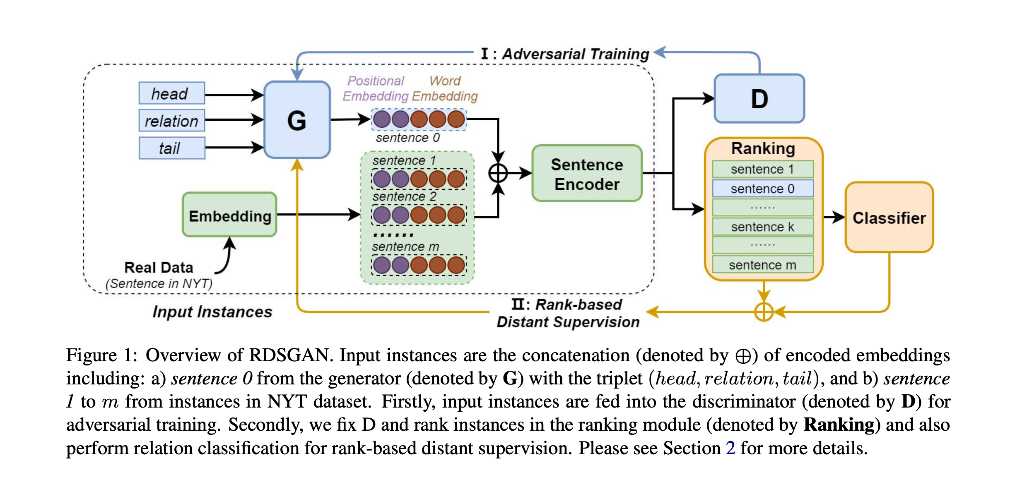

Slide 32
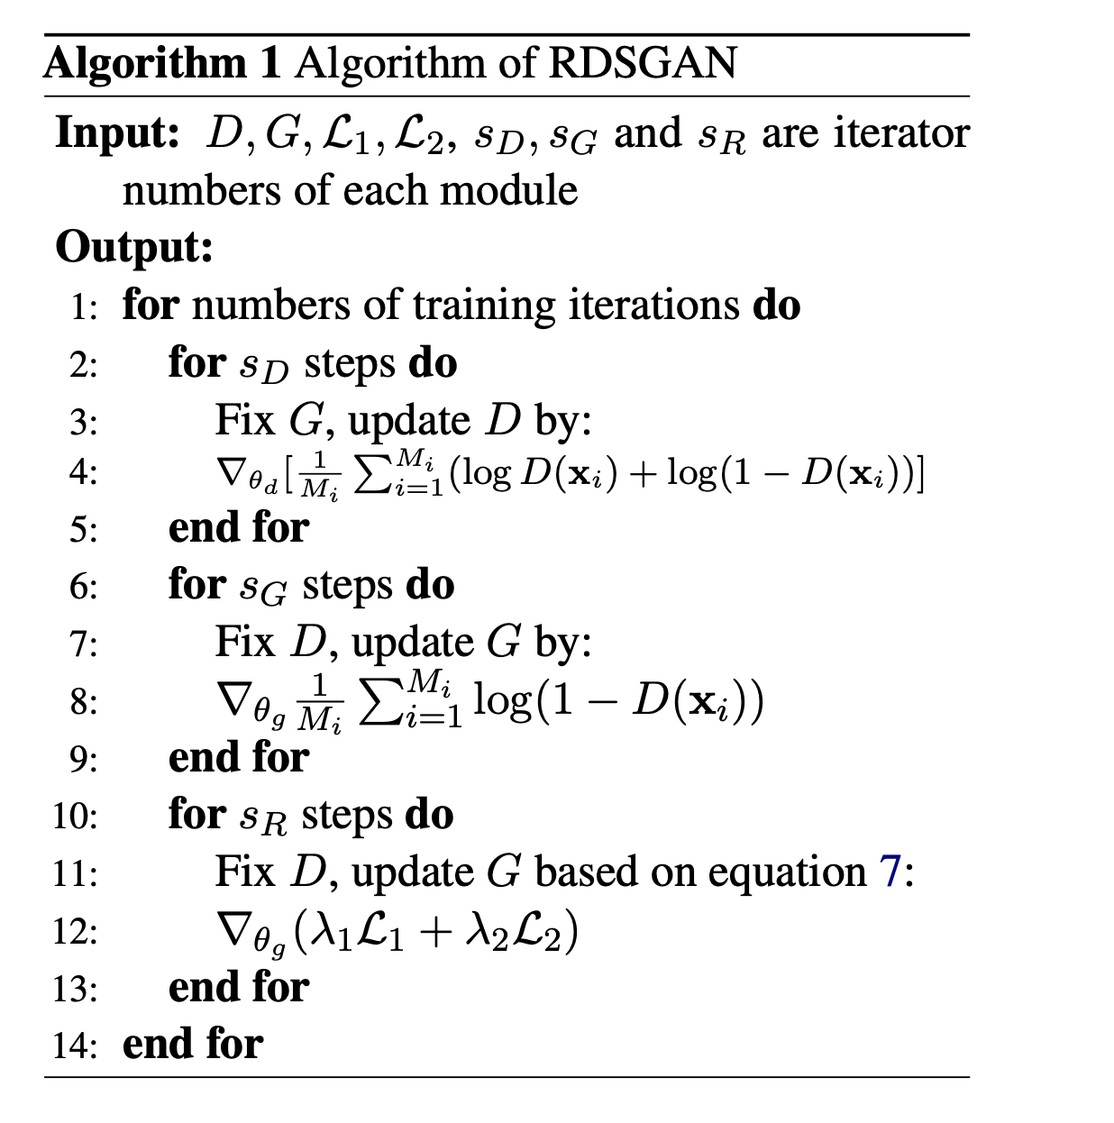
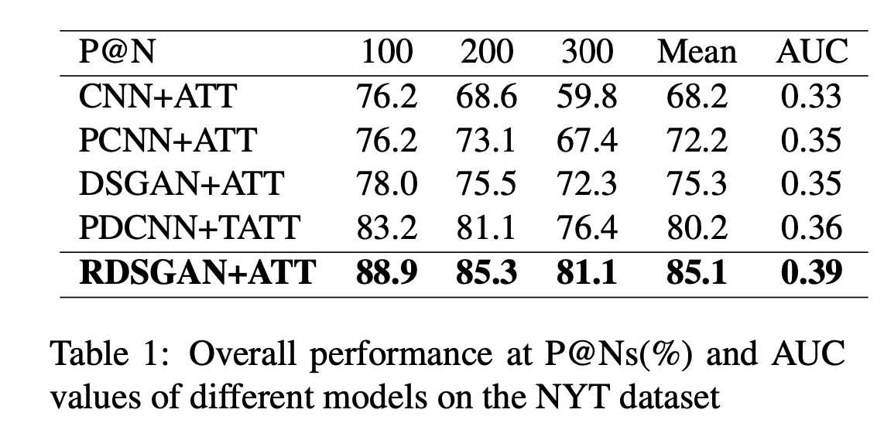

Slide 33
A Survey on Transfer Learning
http://www-edlab.cs.umass.edu/cs589/reading/transfer-learning.pdf

Slide 34
传统的机器学习方法包括有监督学习、无监督学习和半监督学习，针对不完全数据，有监督和半监督学习还有相应的变形，如处理噪声分类标签问题以及代价敏感学习。然而，这些方法的大多数都假设已标注数据与未标注数据的分布是相同的。与之相反的是，迁移学习允许源空间、任务空间，并且在测试集和训练集中的分布是不同的。
迁移学习兴起于 1995 年，别名有learning to learn, life-long learning, knowledge transfer, inductive transfer, multi-task learning….
与迁移学习密切相关的学习技术是多任务学习框架，这个框架尝试同时学习多个任务，即使它们是不同的。多任务学习的一个典型方法是发现能使每个任务受益的共同特征。多任务学习的一个典型方法是发现能使每个任务受益的共同特征。

Slide 35
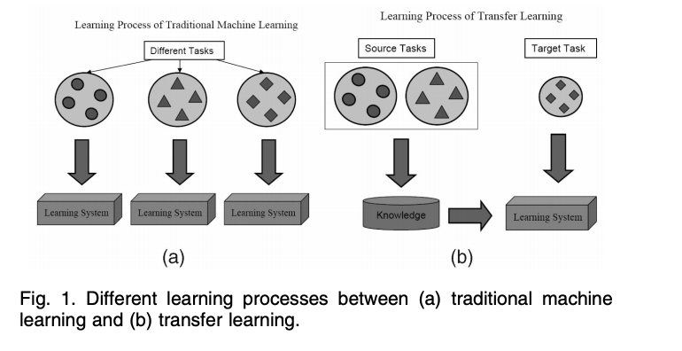

Slide 36
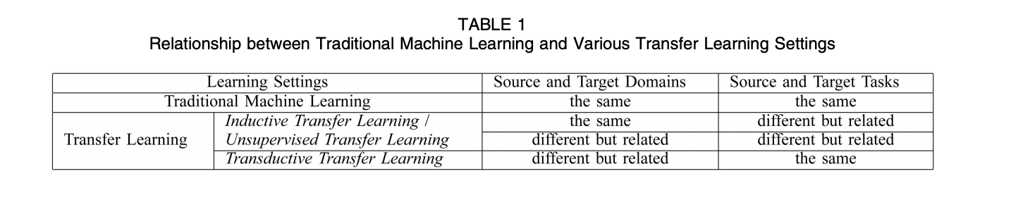
根据源任务与目标任务数据域和任务的不同，我们将迁移学习分为以下几类：
归纳式迁移学习
只要目标任务不同，无论源和目标数据域是相同的还是不同的，都属于归纳学习。
直推式迁移学习
在目标数据域中没有可获得的、带标记的数据，然而在源数据域中有许多可获得的带标记的数据。
无监督迁移学习
源域和目标域中都没有带标签的数据。

Slide 37
